Slide 1



العنوان و نواتج التعلم
تقييم قبلي
اليوم: ..... - التاريخ: ... إبريل 2023
المفاهيم الجديدة
التهيئة
الأمثلة
تقييم مرحلي
المجموعات
التمارين
تقييم ختامي

Slide 2
العنوان و نواتج التعلم
درسنا اليوم :
2 – رسم المستقيمات المتوازية و المتعامدة.
تقييم قبلي
المفاهيم الجديدة
التهيئة
الأمثلة
نواتج التعلم : سيقوم الطلاب برسم المستقيمات المتوازية و المتعامدة و المتقاطعة و تحديدها في الأشكال ثنائية الأبعاد.
تقييم مرحلي
المجموعات
التمارين
تقييم ختامي

Slide 3
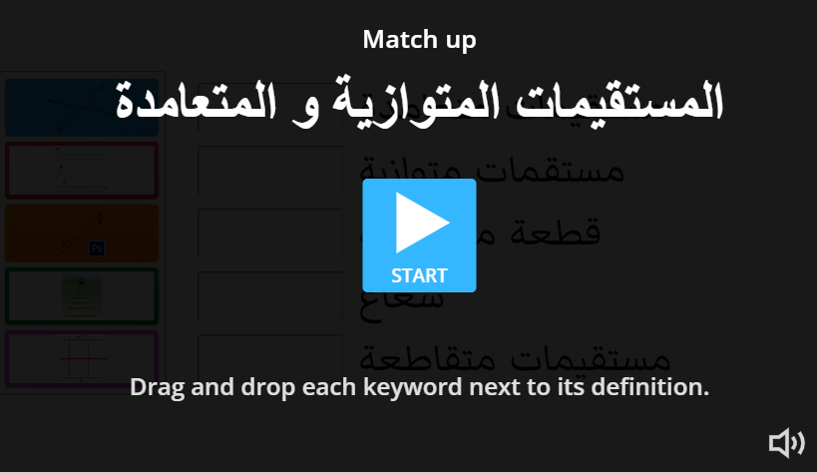
العنوان و نواتج التعلم
تقييم قبلي
المفاهيم الجديدة
التهيئة
الأمثلة
تقييم مرحلي
المجموعات
رابط التقييم القبلي
https://wordwall.net/resource/1309701
التمارين
تقييم ختامي

Slide 4
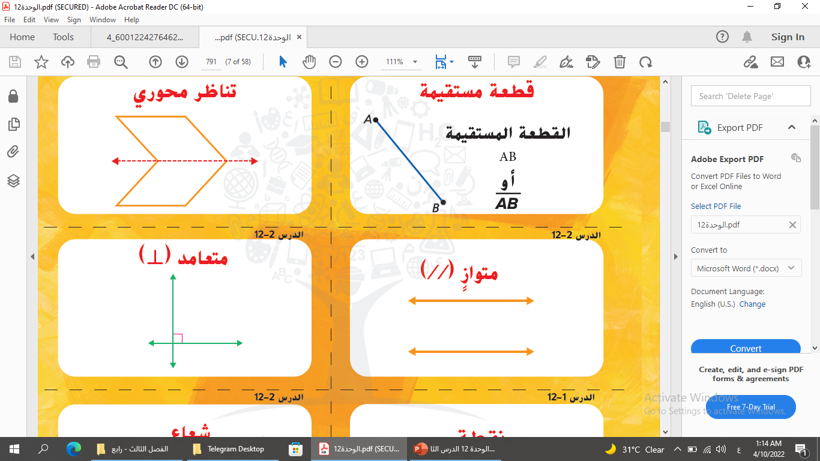
العنوان و نواتج التعلم
تقييم قبلي
المفاهيم الجديدة
التهيئة
الأمثلة
تقييم مرحلي
المستقيمات التي تبعد نفس المسافة عن بعضها و لا تلتقى أبدا
المجموعات
التمارين
تقييم ختامي

Slide 5
العنوان و نواتج التعلم
تقييم قبلي
المفاهيم الجديدة
التهيئة
الأمثلة
تقييم مرحلي
المستقيمات التي تلتقي و تقطع بعضها لتشكيل زاويا قائمة
المجموعات
التمارين
تقييم ختامي

Slide 6
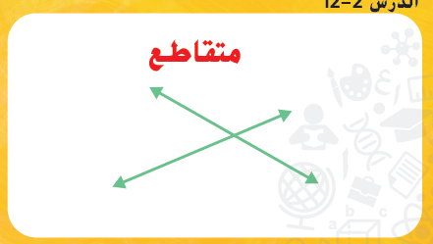
العنوان و نواتج التعلم
تقييم قبلي
المفاهيم الجديدة
التهيئة
الأمثلة
تقييم مرحلي
المستقيمات التي تتلاقى أو يقطع كل منهما الآخر
المجموعات
التمارين
تقييم ختامي

Slide 7

العنوان و نواتج التعلم
تقييم قبلي
المفاهيم الجديدة
التهيئة
الأمثلة
تقييم مرحلي
المجموعات
التمارين
تقييم ختامي

Slide 8

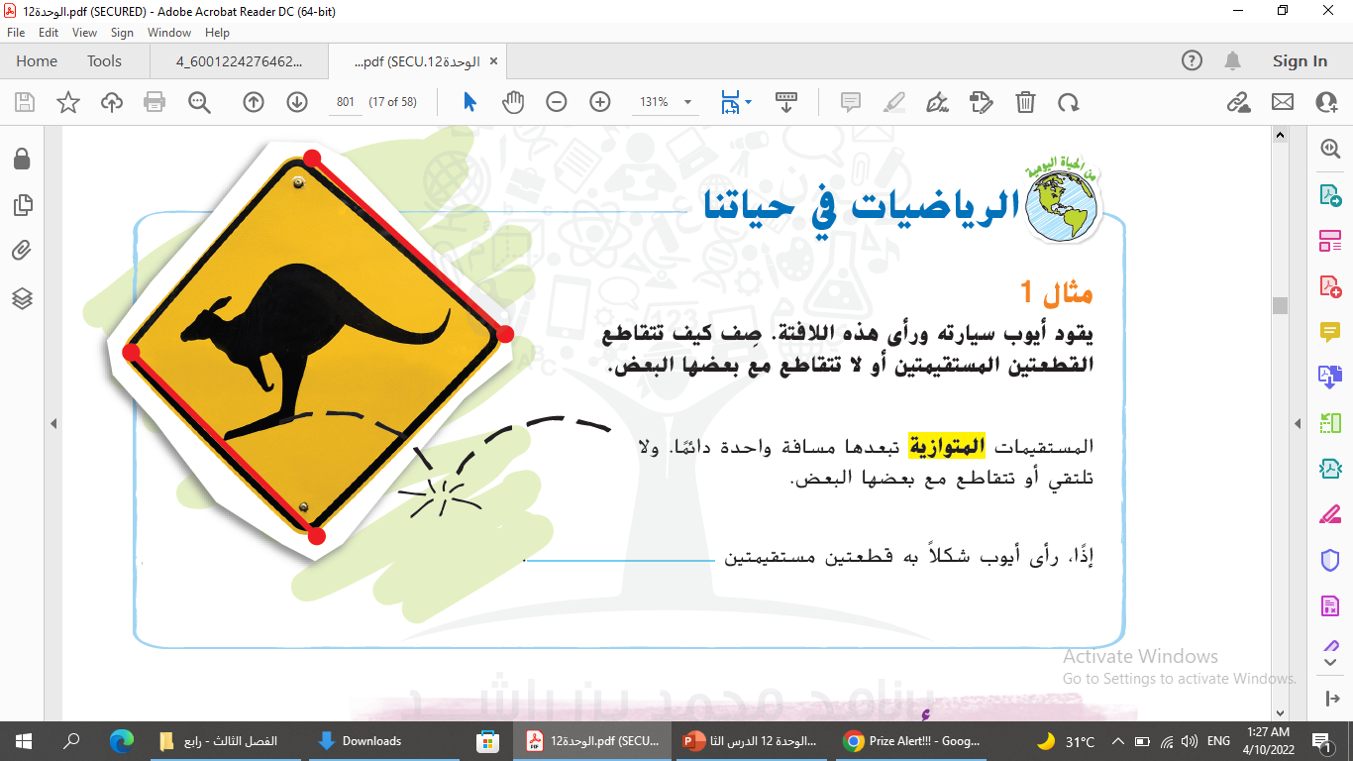
العنوان و نواتج التعلم
تقييم قبلي
800
المفاهيم الجديدة
التهيئة
الأمثلة
تقييم مرحلي
متوازيتين
المجموعات
التمارين
تقييم ختامي
XY
المستقيم XY
أو

Slide 9
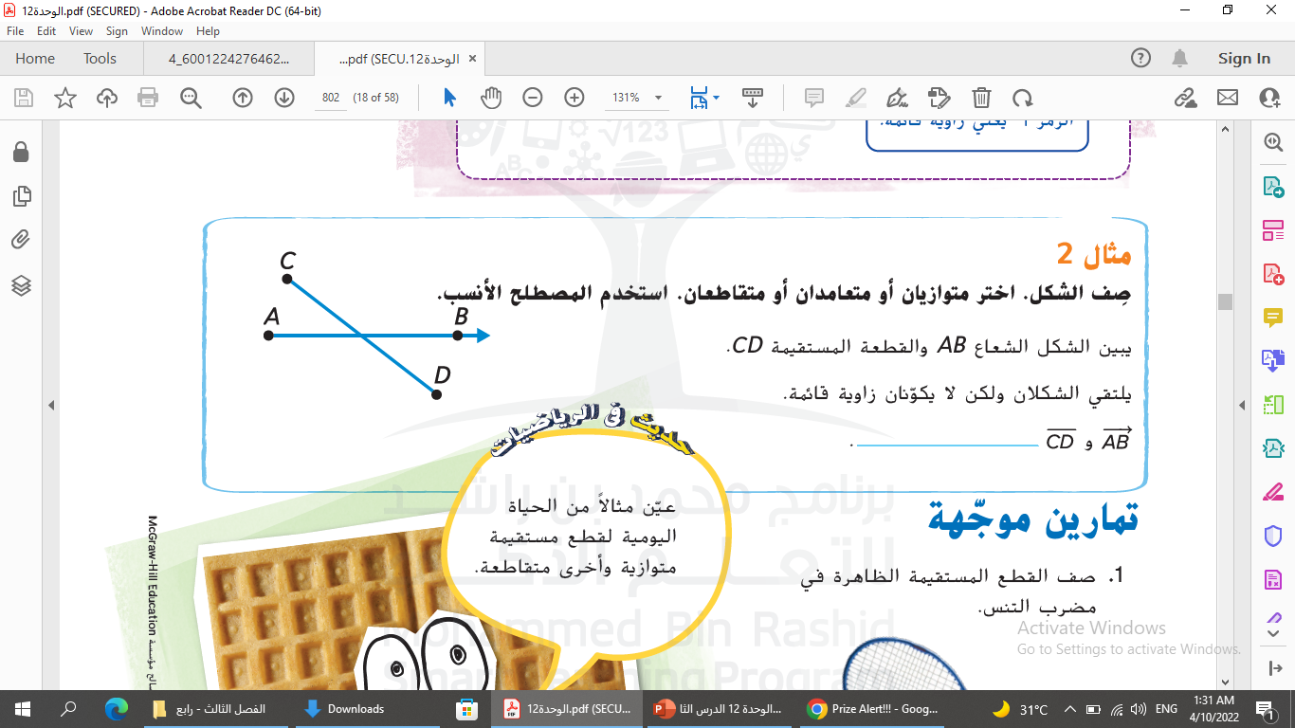
العنوان و نواتج التعلم
تقييم قبلي
801
المفاهيم الجديدة
التهيئة
متقاطعان
الأمثلة
تقييم مرحلي
المجموعات
التمارين
تقييم ختامي

Slide 10
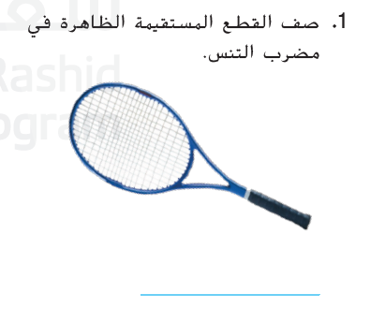
العنوان و نواتج التعلم
تقييم قبلي
801
المفاهيم الجديدة
التهيئة
الأمثلة
متوازيتان
تقييم مرحلي
المجموعات
التمارين
تقييم ختامي

Slide 11
العنوان و نواتج التعلم
المبتكرون
المفكرون
تقييم قبلي
المفاهيم الجديدة
التهيئة
الأمثلة
همتي عالية
المبدعون
تقييم مرحلي
المجموعات
التمارين
تقييم ختامي

Slide 12
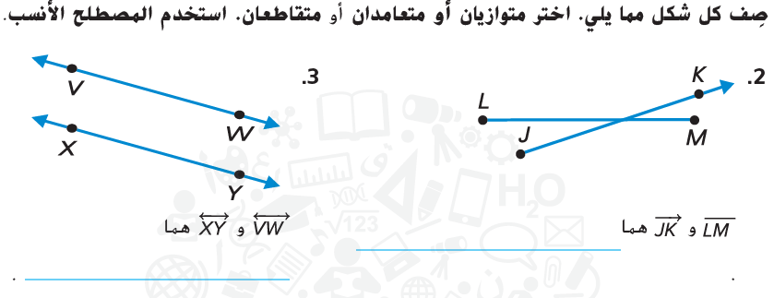
العنوان و نواتج التعلم
تقييم قبلي
803
المفاهيم الجديدة
التهيئة
متقاطعان
الأمثلة
متوازيتان
تقييم مرحلي
المجموعات
التمارين
تقييم ختامي

Slide 13
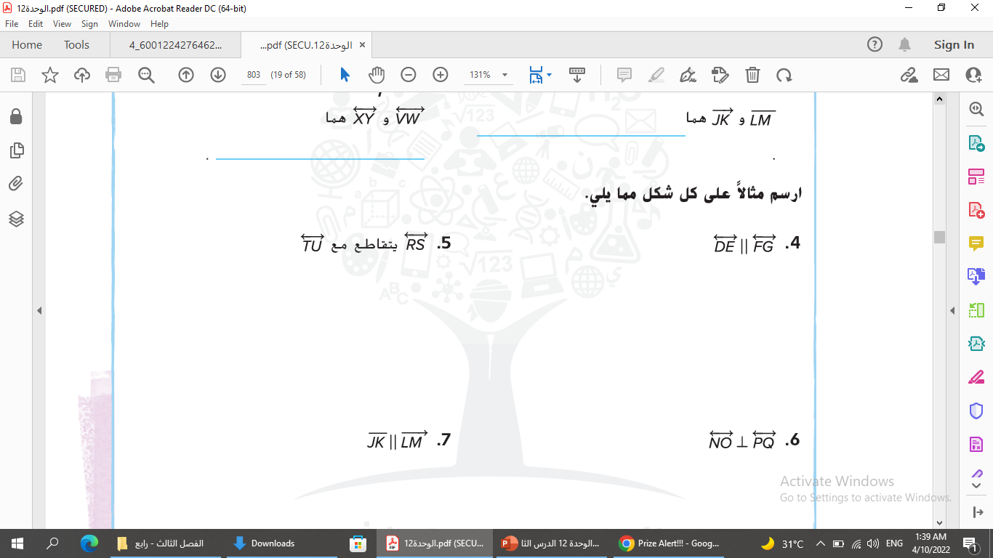
العنوان و نواتج التعلم
تقييم قبلي
803
U
المفاهيم الجديدة
R
F
G
التهيئة
S
الأمثلة
T
D
تقييم مرحلي
E
المجموعات
التمارين
تقييم ختامي

Slide 14
العنوان و نواتج التعلم
تقييم قبلي
803
المفاهيم الجديدة
J
K
التهيئة
P
الأمثلة
L
N
تقييم مرحلي
M
O
Q
المجموعات
التمارين
تقييم ختامي

Slide 15
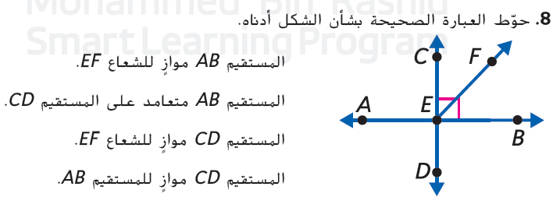
العنوان و نواتج التعلم
تقييم قبلي
803
المفاهيم الجديدة
التهيئة
الأمثلة
تقييم مرحلي
المجموعات
التمارين
تقييم ختامي

Slide 16
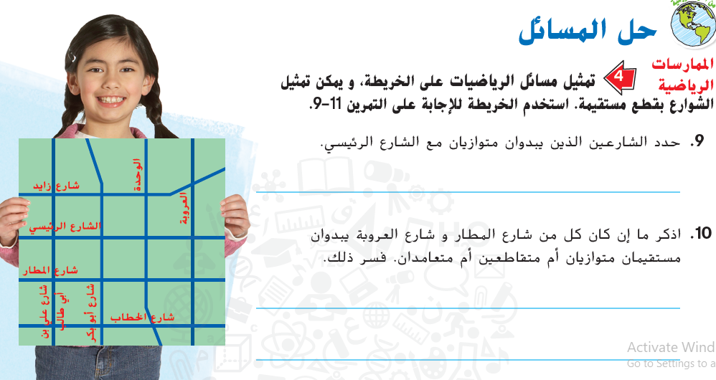
العنوان و نواتج التعلم
تقييم قبلي
804
المفاهيم الجديدة
التهيئة
شارع الخطاب و شارع المطار
الأمثلة
تقييم مرحلي
متعامدان لأنهما متقاطعان و يكونان زاوية قائمة.
المجموعات
التمارين
تقييم ختامي

Slide 17
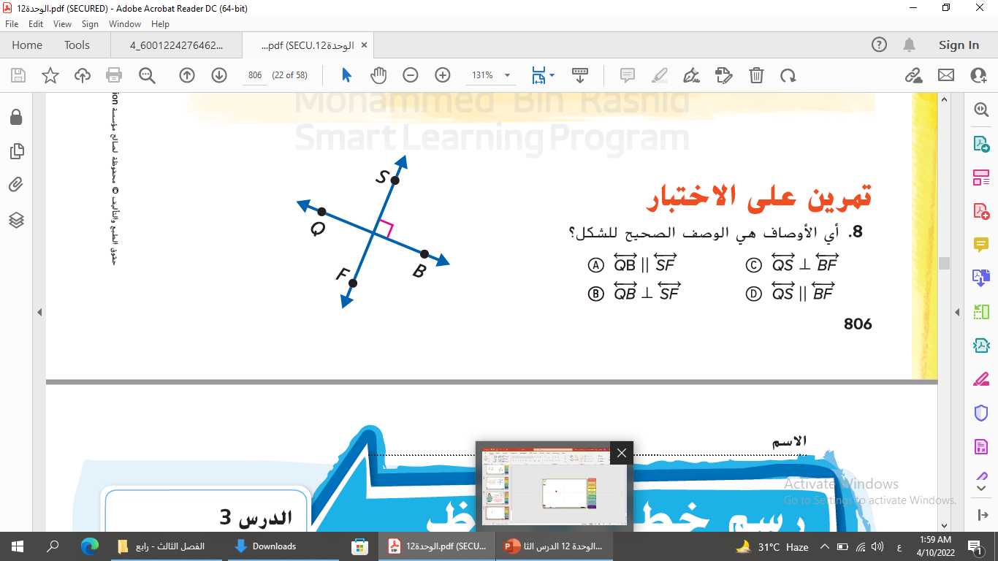
العنوان و نواتج التعلم
تقييم قبلي
806
المفاهيم الجديدة
التهيئة
الأمثلة
تقييم مرحلي
المجموعات
التمارين
تقييم ختامي

